Slide 1
Tuần 15
TIẾNG VIỆT 1
Tập 1
Bài 77: ang - ac

Slide 2





Khởi động

Slide 3
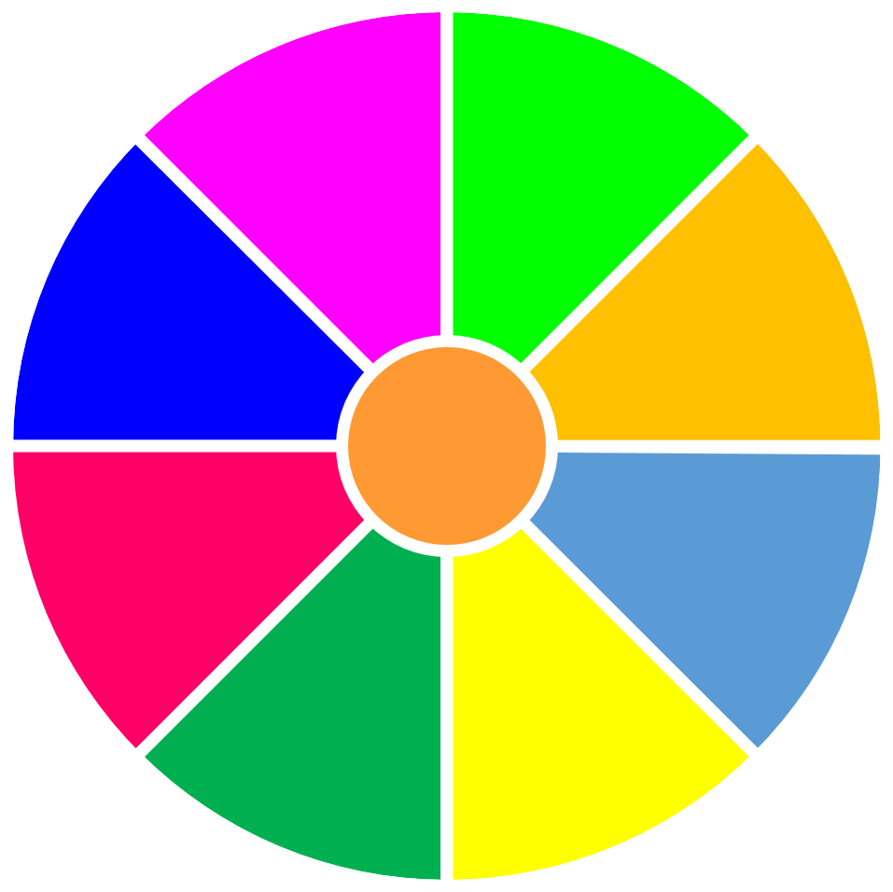
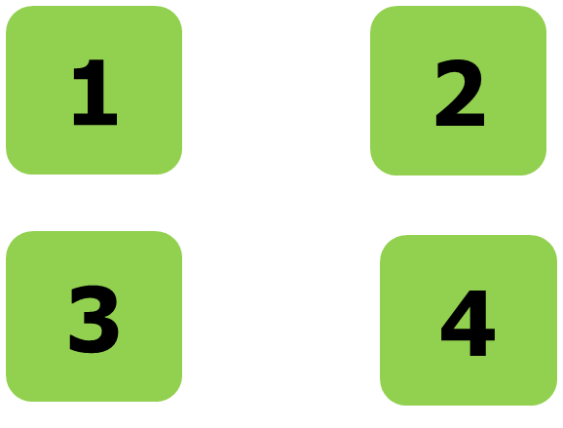

TRÒ CHƠI
VÒNG QUAY MAY MẮN
2
3
4
1
Cách chơi:
- Trên vòng quay có các số 1, 2, 3 & 4. HS quay dừng lại ở số nào thì giáo viên lật miếng bìa có số tương ứng ở bên.
- HS thực hiện yêu cầu ở sau mảnh bìa.
- Bấm vào “Bài mới” để kết thúc game.
1
4
3
2
23

Slide 4



VÒNG QUAY
MAY MẮN
4
3
2
1
1
2
1
2
3
4
3
4
QUAY

Slide 5

Đọc từ sau
vượn
QUAY VỀ

Slide 6
Đọc từ sau
lướt ván
QUAY VỀ

Slide 7
Đọc từ sau
vươn lên
QUAY VỀ

Slide 8
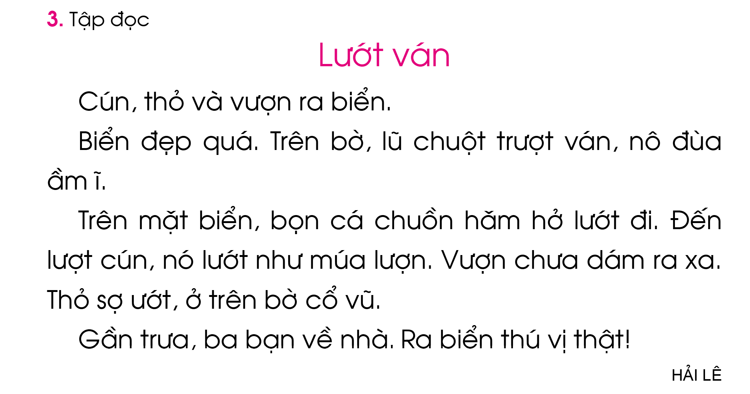
Đọc bài đọc sau
QUAY VỀ

Slide 9



Bài 77: ang - ac

Slide 10


Làm quen

Slide 11
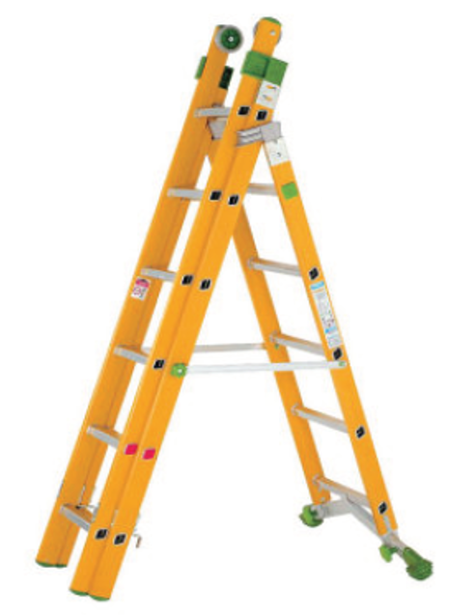

thang
ang

Slide 12


Slide 13
thang
ang

Slide 14


v¹c
ac

Slide 15


Slide 16
v¹c
ac

Slide 17
ang
ac
thang
v¹c

Slide 18

ang
thang
ac
vạc

Slide 19
So sánh: ang - ac
ang
ac

Slide 20
LUYỆN TẬP

Slide 21
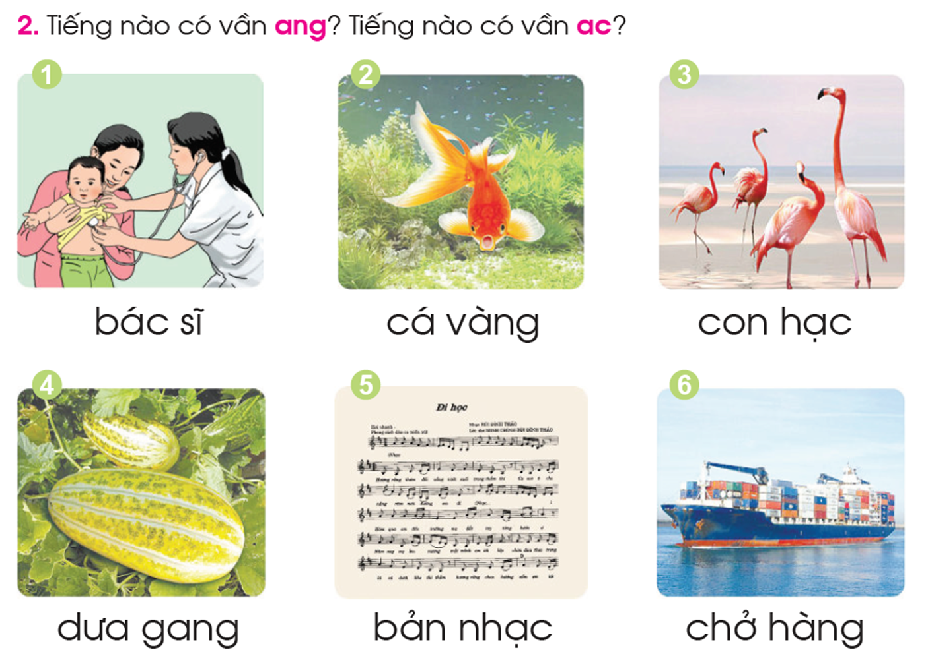

Slide 23
Tìm tiếng ngoài bài có vần
ang
ac

Slide 24

Giải lao

Slide 25


Slide 26

Tập đọc

Slide 27
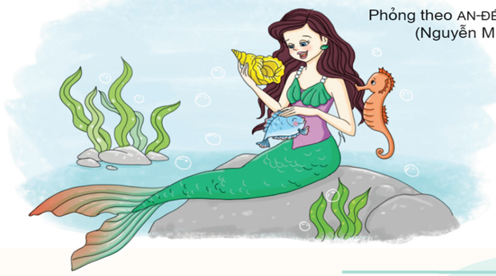


Slide 28
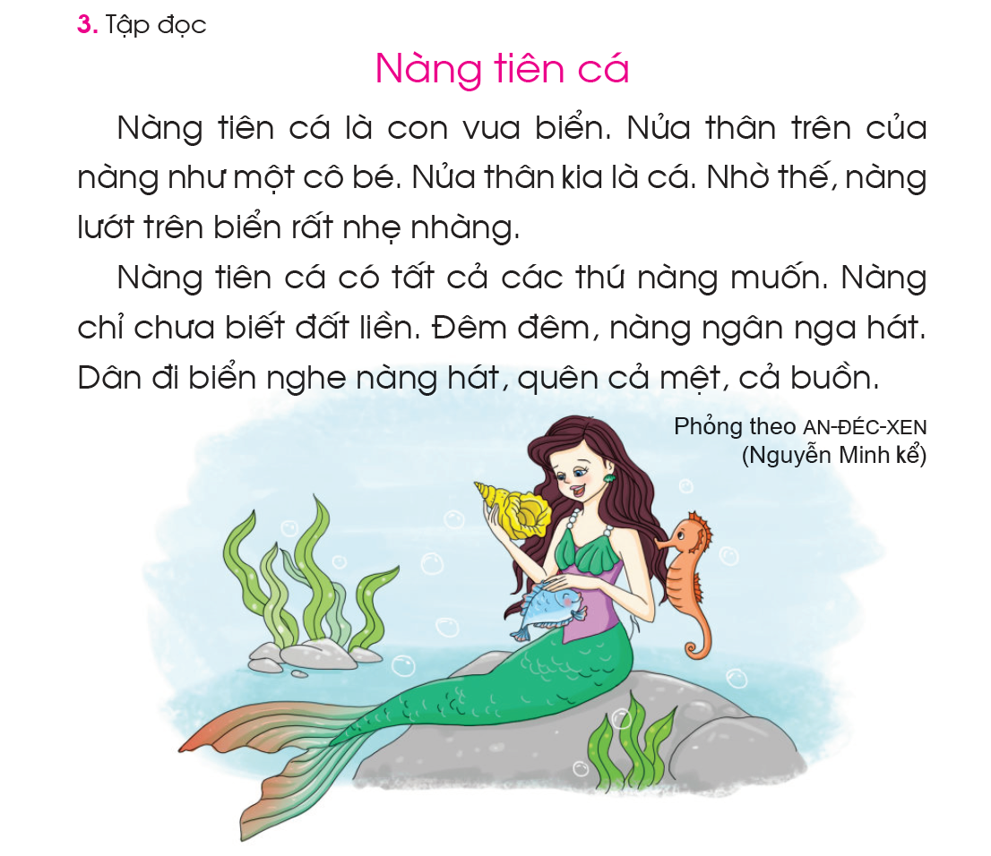

Slide 30

nàng tiên cá
nửa thân trên
lướt trên biển
nhẹ nhàng
ngân nga

Slide 31
Luyện đọc câu
2
1
3
4
6
5
7
8

Slide 32
Luyện đọc đoạn
1
2

Slide 33
Luyện đọc bài

Slide 34
TÌM HIỂU BÀI

Slide 35
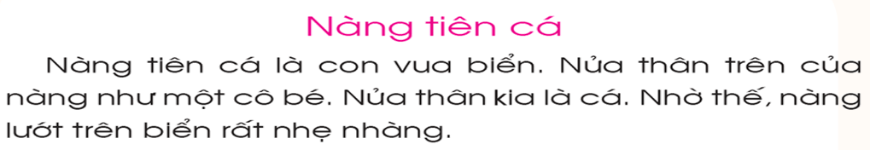
Nàng tiên cá là con của ai?
Nàng tiên cá là con của vua biển.

Slide 36
Hãy nói những điều con biết về nàng tiên cá?

Slide 37
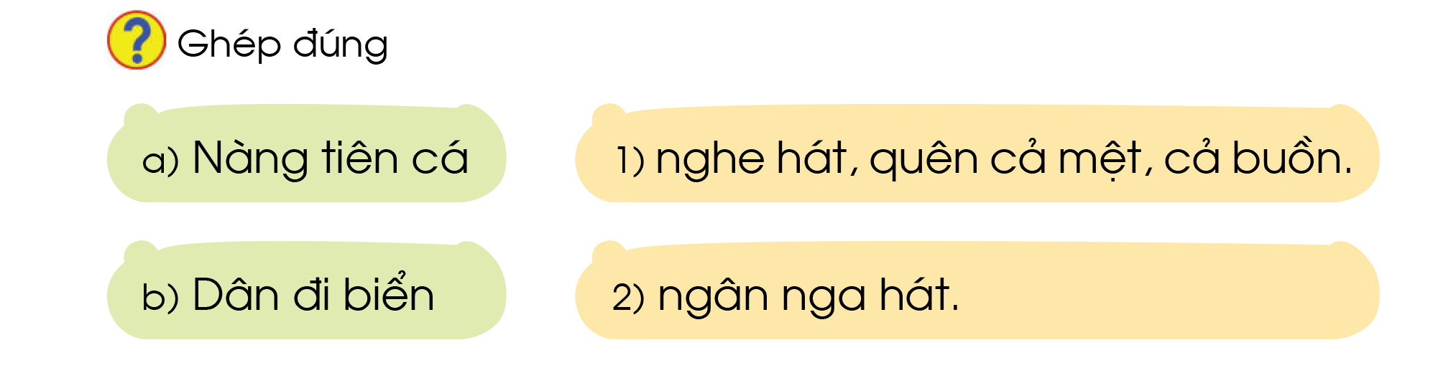

Slide 39

Tập viết

Slide 40
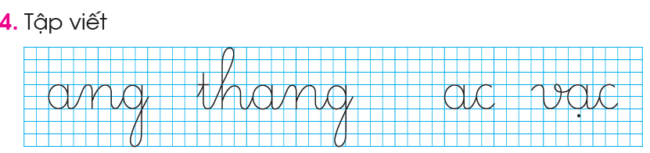

Slide 41


Slide 42
VIẾT BẢNG CON

Slide 43

ang
ac
ang
ac

Slide 44
κang
thang

Slide 45
vác
vác

Slide 46

Củng cố

Slide 47
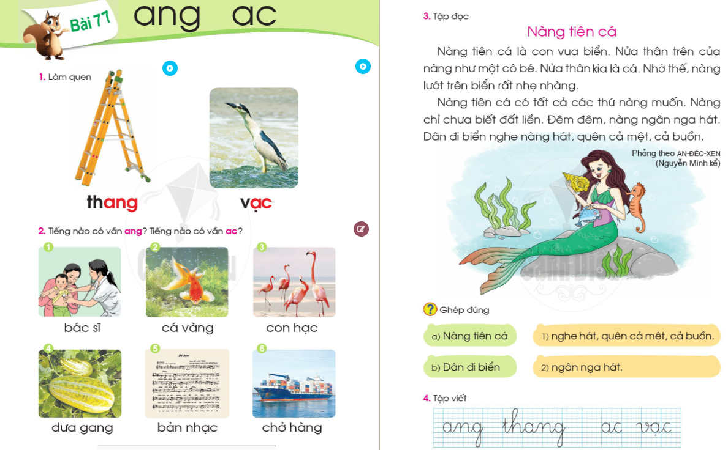

Slide 48

Dặn dò

Slide 49

Thứ ba ngày 13 tháng 12 năm 2022
TΘĞng VΘİt
Bài 77: ang - ac
ang
ang
ang
ang
ang
ac
ac
ac
ac
ac
ac
ac
κang
κang
κang

Slide 50
bản nhạc
bản whạc
wàng tΘłn cá là con νίa
λμϜn. wửa κân Λłn của
wàng whư là jŎ cô χ≠.

Slide 51

Thứ ba ngày 13 tháng 12 năm 2022
TΘĞng VΘİt
Bài 77: ang - ac
Nàng tΘłn cá
Nàng tΘłn cá là con νίa λμϜn. Nửa thân Λłn
của wàng whư jŎ cô χ≠. Nửa thân kia là cá.
Nhờ Όı wàng lưė Λłn λμϜn ǟất · whàng.

Slide 52





Tạm biệt và
hẹn gặp lại!

Slide 53

